Slide 1

Boîte à outils de l’organisation de la thèse
Organisation pratique du travail de thèse et aspects fondamentaux du droit d’auteur
Cycladoc 2026
Nayeli DESBROSSES
Service appui à la recherche et science ouverte (SCD)

Slide 2

Objectifs
Savoir où chercher réponses à vos questions et doutes
Savoir établir une meilleure organisation de votre temps et de votre travail
Evaluer vos besoins (notamment les besoins de formation) pour :
  Gérer efficacement vos références
  Disposer d’une bonne cartographie des ressources documentaires
  Anticiper les besoins liés aux données de recherche
Bonus : un rappel du droit d’auteur afin d’utiliser et citer les sources en respectant le droit d’auteur (gain de temps considérable lors de la diffusion de la thèse)

Slide 3
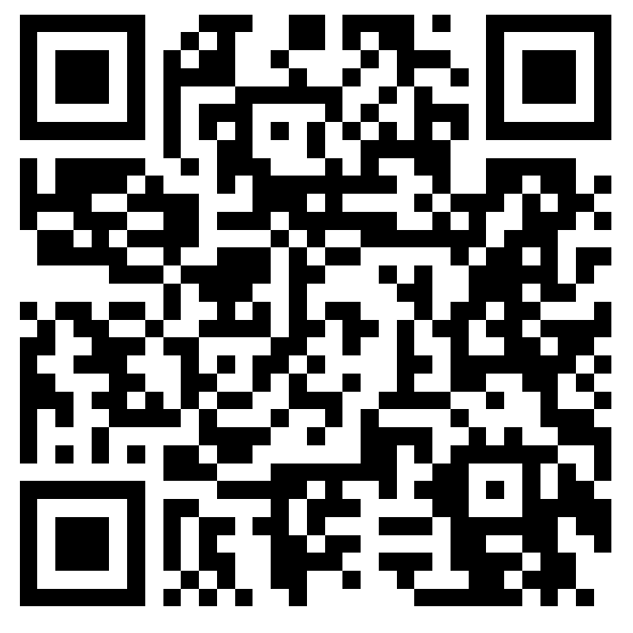

Tour de table
Vos questions, doutes, interrogations diverses. Où en êtes-vous?
Allez sur wooclap.com
Entrez le code d'événement dans le bandeau NNFLCH

Slide 4

Programme
En préambule
Visibilité de la thèse
Adum
Cadre légal
III. Aspects fondamentaux du droit d’auteur
II. Organisation pratique du travail de thèse
5 conseils et astuces

Slide 5




Visibilité de la thèse
(Même en projet, la thèse est déjà visible)
Theses.fr : Portail des thèses françaises, référencement des thèses en préparation et soutenues.
Possibilité d’associer le projet de thèse à la direction, école doctorale et laboratoire
Gestion d’attestation de thèse en préparation
Logiciel de scolarité : Renvoie les informations à Theses.fr et aux pages personnelles du site institutionnel
Adum : gestion du doctorat de l’inscription à la soutenance (pas encore connecté à Theses.fr)

Slide 6
Plateforme Adum
(de l’inscription à la soutenance)
Inscription et alimentation d’Adum dissociée de Theses.fr
Informations descriptives dans Adum dissociées de Theses.fr
Le « bouton » RGPD
Inscription aux formations du catalogue de la CFD
Documentation disponible et évolutive en fonction de l’état d’avancement de la thèse
Notes:
Nouveauté 2025/2026
Lors de votre inscription en thèse, une nouvelle question relative au RGPD a été intégrée à ADUM. Elle vise à déterminer si votre travail de recherche mobilisera des corpus de données incluant des données personnelles de participants (enquêtes, sondages, entretiens, interviews, données publiques, réutilisation de bases de données, etc.).
Si tel est le cas, vous êtes concerné(e) par la réglementation européenne en matière de protection des données personnelles. À ce titre, une démarche méthodologique est obligatoire auprès de la DPO (Déléguée à la protection des données) de l’établissement, afin de vérifier que votre protocole de recherche prend bien en compte l’ensemble des exigences nécessaires à un encadrement et à une utilisation appropriés de ces données.
Nous vous invitons donc à contacter la DPO (dpo@univ-paris1.fr) une fois votre inscription finalisée et votre protocole en cours d’élaboration, afin d’être accompagné(e) dans la mise en œuvre de ces démarches.

Slide 7

Cadre légal en doctorat
Arrêté du 25 mai 2016 fixant le cadre national de la formation et les modalités conduisant à la délivrance du diplôme national de doctorat
Arrêté qui fixe au niveau national le parcours doctoral, de l’inscription à la soutenance.
Il est important de bien le connaître.
vos obligations, mais aussi vos droits
Focus sur les articles 13 (comité de suivi) et 14 (durée de la thèse)

Slide 8
I. Organisation pratique du travail de thèse
5 conseils astuces

Slide 9
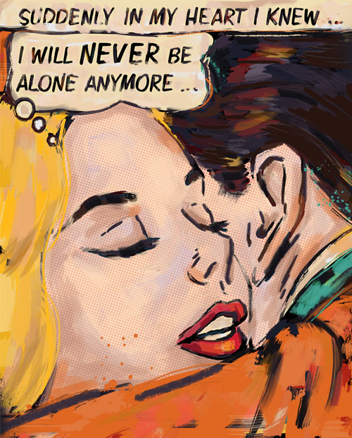
N°1 Vous n’êtes pas seul(e)!
(même si le travail de recherche peut être un long parcours en solitaire)
Votre direction de recherche
L’équipe administrative de l’école doctorale
Votre laboratoire
Les représentants des doctorants (ED/labo)
Les bibliothécaires (notamment le département d’accompagnement de la recherche du SCD)
Roy Lichtenstein

Slide 10
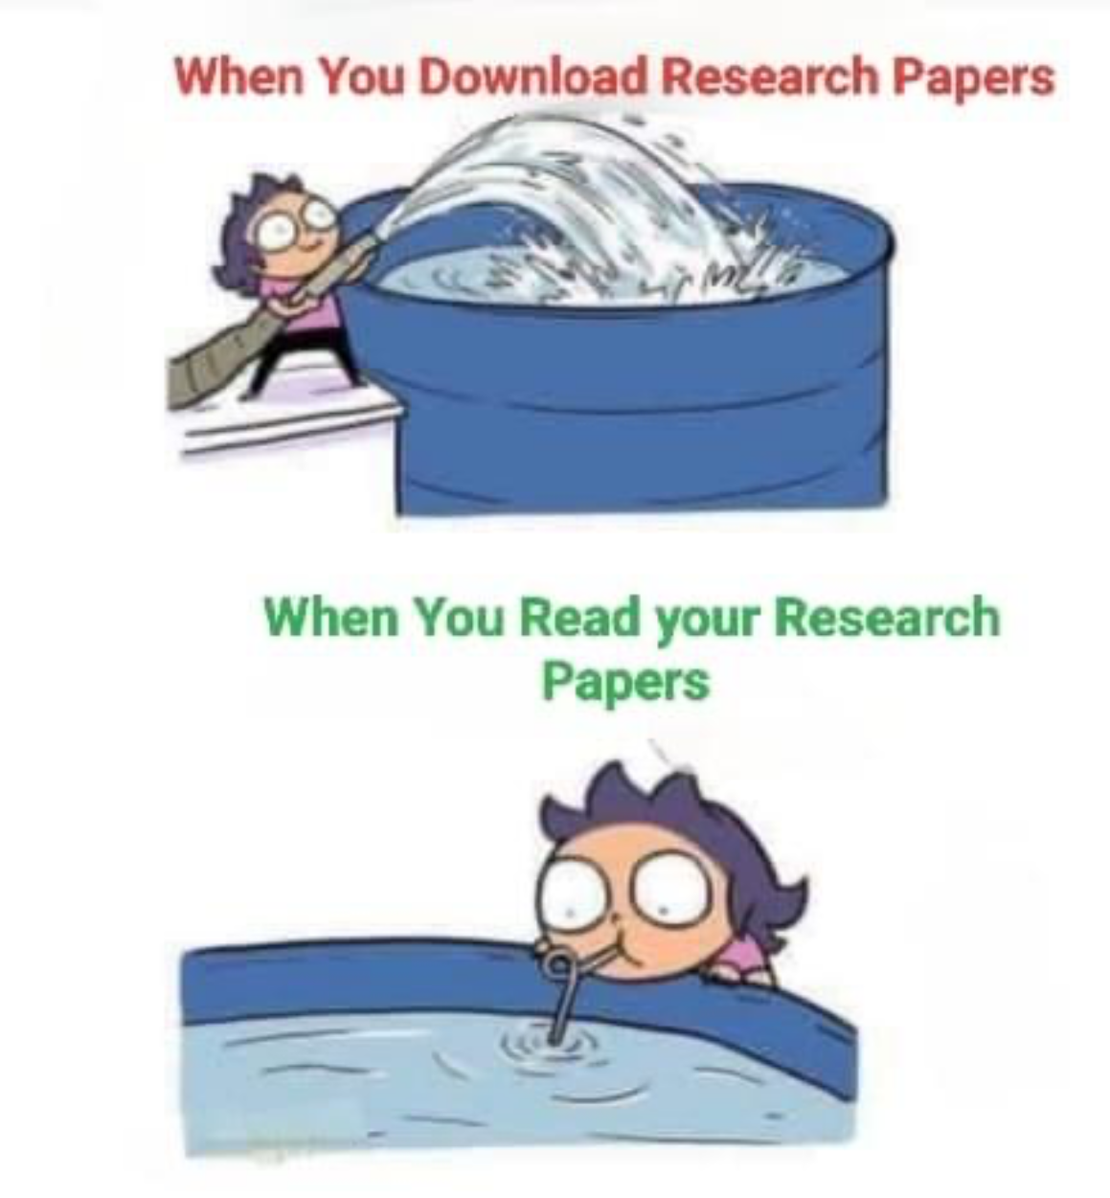



N°2 Tout est une question d’organisation
(plus facile à dire qu’à faire…)
... en utilisant les bons outils :
Savoir où et comment chercher l’information
Travailler avec
Penser à la sauvegarde et le stockage de vos données (et la règle du 3-2-1)
Le passeport pour la science ouverte
Notes:
- Ressource click and read Inist
https://www.canal-u.tv/chaines/inist-cnrs/tutoriels-click-read/click-and-read-installer-et-parametrer-l-extension
https://www.inist.fr/services/click-and-read/
https://clickandread.inist.fr/
- ADUM pour les formations
- autorisation des auteurs, notamment en cas d'enregistrements, images, etc. (données de la recherche)
Le kit de démarrage pour la thèse
Outils pour mener votre thèse à bien ? Voici cinq logiciels de base, présentés dans une vidéo Youtube par le Décodeur du doctorat, qui balayent pratiquement tous les aspects de la thèse :
https://www.youtube.com/watch?v=K-H63VLhHdw
Pour gérer votre bibliographie et citer proprement : Zotero
Pour avoir la plus belle mise en page sans prise de tête : l’éditeur Latex en ligne Overleaf
https://fr.overleaf.com/
Pour organiser vos notes et désengorger votre navigateur web : Notion
https://www.notion.com/fr
Pour suivre l’avancement de vos projets et ne pas perdre le fil : Trello
https://trello.com/fr
Pour gérer au mieux votre temps et minuter vos différentes tâches : Toggl
https://toggl.com/

Slide 11
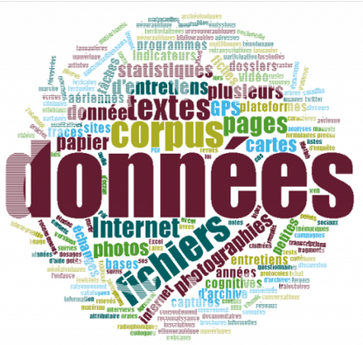
  Les données de la recherche
  Qu’est-ce que les données de la recherche dans votre thèse?
Tout élément utilisé comme source principale pour la recherche scientifique et reconnu comme nécessaire pour valider les résultats de la recherche.

Slide 12
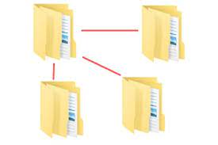
Comment gérer les données de recherche de son projet de thèse?
Traiter les données
Définir un champ sémantique
Organiser les fichiers, nommer, sauvegarder
  Organiser les dossiers est aussi crucial et avoir une arborescence simple aide grandement.
  Règles pour nommer les fichiers :
    Donner un nom bref et explicite du contenu
    Pas d’espace ni de caractères spéciaux : séparer les mots par des underscores ou des majuscules
    Utiliser le format suivant pour les dates : AAAAMMJJ
    Placer l’élément le plus pertinent en premier (souvent la date) puis aller au moins pertinent
    Indiquer la version du document : article_v01 par exemple
Décrire correctement les données
Notes:
Les droits des images contenues dans les publications.

Slide 13
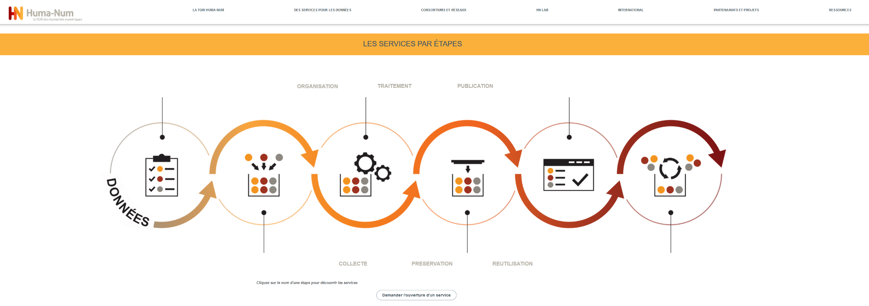



Comment stocker, archiver et diffuser les données de recherche de son projet de thèse?
Les jeux de données avec Huma-Num
Organisation
Collecte
Traitement
Préservation
Publication
réutilisation

Slide 14

PAUSE de 10’

Slide 15
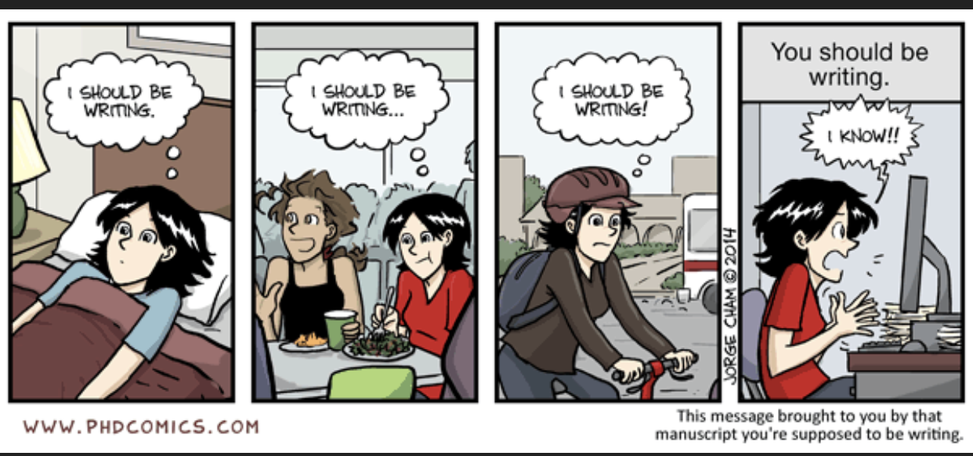

N°3 Organisation… et gain de temps!
Être à l’aise avec la méthodologie
CoopIST (coopérer en information scientifique et technique)
Formations BnF – ateliers des doctorants
Dédramatiser le passage à la rédaction en rédigeant tout au long de la thèse
Calenda
Carnets de recherche Hypothèses
Connaître les aspects fondamentaux du droit d’auteur, pour anticiper les besoins

Slide 16

N°4 La thèse exige de la constance
(vous vivez la thèse 24h/24h… ou presque)
Se constituer un rétroplanning :
la thèse c’est de la gestion de projet!
Se mettre des dates butoir
Carnet de recherche ENthèSe
Le parcours doctoral et la thèse de doctorat

Slide 17

N°5 La thèse n’est pas une fin en soi
(vous aviez une vie avant, vous en aurez une après)
Inscrire la thèse dans un projet professionnel beaucoup plus vaste
We Can Do It! de J. Howard Miller, 1943
Nourrir les recherches par d’autres actions en parallèle
Et surtout, il faut savoir s’arrêter!

Slide 18
II. Aspects fondamentaux du droit d’auteur

Slide 19
  Aspects fondamentaux du droit d’auteur
Les droits moraux (rappel)
Les droits patrimoniaux (rappel)
Les exceptions au droit d’auteur
  L’exception pédagogique et de recherche
Les droits voisins et la thèse
  Droit et images
Les données personnelles

Slide 20
  Aspects fondamentaux du droit d’auteur
Code de la propriété intellectuelle et droits voisins
CPI art. L111-1 : le droit d’auteur
Les droits moraux
(articles L121-1 et suivants du CPI) :
  Droit de paternité
  Droit au respect de l’œuvre
  Droit de divulgation
  Droit de repentir et de retrait
Les droits moraux sont inaliénables et imprescriptibles, on ne peut les céder par contrat et ils sont perpétuels.
Les droits patrimoniaux
(articles L 122-1 et suivants du CPI) :
Droit de représentation (communication de l’œuvre au public par un procédé quelconque)
Droit de reproduction (fixation matérielle de l’œuvre par tous procédés qui permettent de communiquer au public d’une manière indirecte)
Droit d’adaptation

Slide 21
  Aspects fondamentaux du droit d’auteur
Les thèses sont destinées à être diffusées a minima dans l’enceinte de l’ESR.
Leur contenu doit respecter le droit d’auteur
Les exceptions au droit d’auteur (CPI art. L122-5) :
Un auteur ne peut pas interdire l’utilisation d’une œuvre divulguée dans les cas suivants :
Analyses et courtes citations
Exception à des fins pédagogiques et de recherche

Slide 22
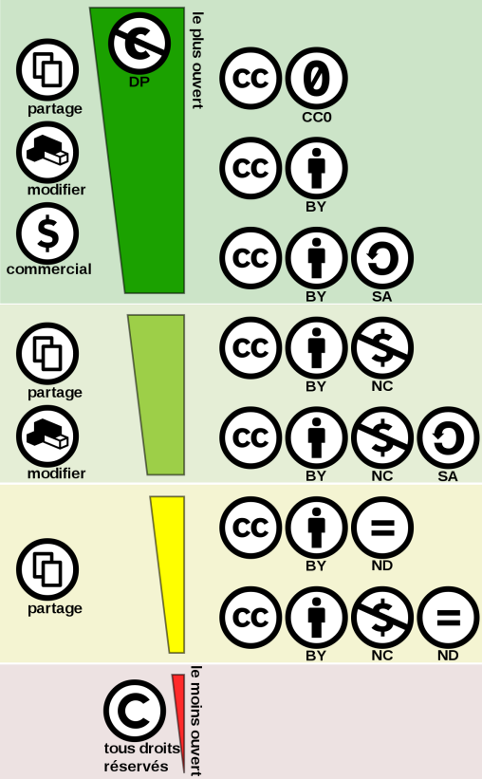

  Aspects fondamentaux du droit d’auteur
Les thèses sont destinées à être diffusées a minima dans l’enceinte de l’ESR.
Leur contenu doit respecter le droit d’auteur
Il est possible d’utiliser :
Librement les œuvres tombées dans le domaine public
Les œuvres diffusées sur Internet à condition de respecter les licences d’utilisation auxquelles ces œuvres sont soumises (Licences ouvertes : Creative Commons, Etalab)
Toujours citer ses sources!
CC BY-SA 4.0
File:Creative commons license spectrum fr.svg
Création : 4 avril 2017

Slide 23

  Aspects fondamentaux du droit d’auteur
L’exception pédagogique et de recherche
essentiellement lors de la constitution d’un cours
L’exception pédagogique et de recherche s’applique :
  Si public strictement limité aux étudiants, enseignants et chercheurs
  Si l’utilisation ne donne lieu à aucune exploitation commerciale
  Si représentation et reproduction des œuvres donne lieu à une rémunération
L’exception pédagogique et de recherche ne s’applique pas :
  Aux partitions
  Aux œuvres des arts visuels (droits voisins)
  Aux œuvres conçues à des fins pédagogiques

Slide 24
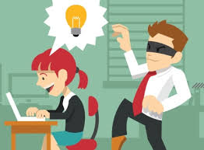

  Aspects fondamentaux du droit d’auteur
Au-delà de l’exception pédagogique:
Il est nécessaire de demander l’autorisation de diffusion,
sur Intranet et/ou sur Internet à l’auteur ou ses ayants droits.
Toujours citer ses sources!
Le plagiat
L’intégrité scientifique
La place de l’intelligence artificielle dans la thèse

Slide 25
  Aspects fondamentaux du droit d’auteur
Les droits voisins
La protection conférée par les droits voisins est distincte de celle conférée par les droits d’auteurs et s’exerce indépendamment sans porter préjudice aux droits des auteurs (CPI, art. L121-1).
Ils concernent :
Les artistes interprètes ;
Les producteurs de phonogrammes et de vidéogrammes ;
Les entreprises de communication audiovisuelle.
Les œuvres musicales et enregistrements
Œuvres cinématographiques
Les œuvres textuelles et partitions

Slide 26
  Aspects fondamentaux du droit d’auteur
Les droits voisins dans les thèses
En intranet (accès restreint) : possibilité de mise en ligne des œuvres dans leur intégralité
Sur Internet, des extraits :
    d’enregistrements musicaux
    d’œuvres cinématographiques ou audiovisuelles
    d’œuvres ou dans leur forme intégrale, d’œuvres des arts visuels, à l’exception des œuvres musicales éditées (partitions)
à la double condition que :
  Les œuvres ou extraits d’œuvres ne puissent pas être extraits du document
  Ne pas avoir conclu, avant la mise en ligne, un contrat d’édition
  Transmettre à la bibliothèque un fichier « protégé », qui empêche les lecteurs de copier-coller les œuvres ou extraits que contient la thèse.
  Transmettre pour la soutenance un fichier « non protégé » pour le dépôt légal et qui sera archivé au niveau national (CINES).

Slide 27

  Aspects fondamentaux du droit d’auteur
Les droits voisins dans les thèses
Droit à l’image
Rappel des principes généraux :
Droit de toute personne physique de disposer de son image lui permettant de s'opposer à l'utilisation, commerciale ou non de cette image.
ATTENTION à la confusion :
Droit à l’image
Droit des images (pour un usage commercial)
Autorisation de diffusion
Faire une demande d’autorisation de diffusion par écrit.
Les sources doivent TOUJOURS être citées, y compris pour les sites Internet (avec date de consultation)

Slide 28
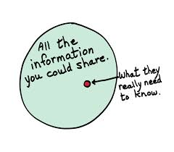

  Aspects fondamentaux du droit d’auteur
Les données personnelles
Le droit au respect de la vie privée (article 9 du Code civil)
Loi n° 78-17 du 6 janvier 1978 relative à l'informatique, aux fichiers et aux libertés
Données personnelles / données sensibles : Règlement Général sur la Protection des Données, applicable au 25 mai 2018 dans l’Union européenne.
François Descubes, Rebecca Rousseau, délégués à la protection des données (DPO) à Paris 1
dpo@univ-paris1.fr

Slide 29
Pour aller plus loin
Ressources et liens utiles

Slide 30
Liens utiles Internet
Arrêté 25 mai 2016
https://www.legifrance.gouv.fr/loda/id/JORFTEXT000032587086/2026-01-16
Le guide du doctorant de l’Abes (Agence Bibliographique de l’Enseignement Supérieur)
https://documentation.abes.fr/aidethesesdoctorant/index.html#je-prepare-ma-these
https://documentation.abes.fr/aidethesesdoctorant/index.html#structure-presentation-redaction
Page des bibliothèques, appui à la recherche
https://bibliotheques.pantheonsorbonne.fr/appui-recherche
Ressources:
CoopIST https://coop-ist.cirad.fr/
BNF – ateliers des doctorants https://www.bnf.fr/fr/les-ateliers-daide-la-recherche-documentaire
Rédiger : https://enthese.hypotheses.org/1392
Pour la réaction d’articles https://reussirsathese.com/comment-ecrire-un-bon-article-pour-une-revue-scientifique
Conseils pour écrire sa thèse https://biospraktikos.hypotheses.org/952
Calendriers d’événements scientifiques : Calenda https://calenda.org/ Fabula https://www.fabula.org/actualites/agenda/
Planning https://enthese.hypotheses.org/647
D’autres conseils pour aller plus loin :
https://enthese.hypotheses.org/tag/organisation
https://enthese.hypotheses.org/1641
https://devhist.hypotheses.org/2237
https://reussirsathese.com/derniers-articles
Geneviève Belleville, « Assieds-toi et écris Ta thèse ! Trucs pratiques pour la rédaction scientifique » (vidéo)
https://www.youtube.com/watch?v=qbQ02vJkXQw&t=612s
Et échantillon de son ouvrage https://www.recherche.uliege.be/upload/docs/application/pdf/2019-01/assieds-toi_et_ecris_ta_these_genevieve_belleville.pdf
Mémoires, thèses, publications : SOYONS ACCESSIBLES! https://callisto-formation.fr/course/view.php?id=394
En histoire
https://consciences.hypotheses.org/
En droit
https://cliniquejuridiquesorbonne.com/

Slide 31


Liens utiles Internet
Aspects fondamentaux du droit d’auteur
Licences Creative Commons https://creativecommons.org/share-your-work/cclicenses/
L’intégrité scientifique https://www.ofis-france.fr/quest-ce-que-lintegrite-scientifique/
Décret n° 2021-1572 du 3 décembre 2021 relatif au respect des exigences de l'intégrité scientifique par les établissements publics contribuant au service public de la recherche et les fondations reconnues d'utilité publique ayant pour activité principale la recherche publique https://www.legifrance.gouv.fr/loda/id/JORFTEXT000044411360/2026-01-16
Loi de programmation de la recherche (Art. 28 ) : les images dans la thèse
https://www.legifrance.gouv.fr/loda/id/JORFTEXT000042738027/2026-01-16
Recueil de bonnes pratiques pour la diffusion en ligne des images patrimoniales
https://www.inha.fr//app/uploads/2024/11/INHA_receuil_bonnes_pratiques_20241112BD.pdf
Données personnelles dans la thèse https://donnees-personnelles.pantheonsorbonne.fr/donnees-personnelles-dans-projets-recherche
François Descubes, Rebecca Rousseau délégués à la protection des données (DPO) de Paris 1 Panthéon-Sorbonne dpo@univ-paris1.fr
Visibilité :
Pages personnelles Paris 1 (tutoriel)
https://mediatheque.univ-paris1.fr/video/2969-comment-mettre-a-jour-sa-page-perso/
Theses.fr : vérifier les informations, possibilité de compléter les informations (résumés, mots clefs)
Associations doctorants :
Doctopus, Observatoire Indépendant de la Vie Doctorale https://doctopus.hypotheses.org/
Association AdCifreSHS (pour les doctorants en contrat Cifre) https://adcifreshs.wixsite.com/adcifreshs
Le Réseau National des collèges doctoraux https://www.rncdfrance.fr/
Association ParenThèse
"Mini-ParenThèse" : sessions de travail en groupe en café ou en bibliothèque via les réseaux sociaux Mini-ParenThèse IDF : Mini-ParenThèse Ile-de-France
Clasches : collectif de lutte contre le harcèlement sexuel dans l’enseignement supérieur https://clasches.fr/
Service Sante Universitaire Assistance psychologique :
https://www.pantheonsorbonne.fr/aides/
Financements : Fundit : plateforme qui rassemble tous les financements qui existent en SHS, publics et privés https://fundit.fr/en

Slide 32





La thèse nuit gravement à la santé
Volume 2, AnecDoc : journal intime de doctorants
Tis
Editions Alphil-Presses universitaires suisses
10/02/2014
978-2-940489-94-7
Recueil d'anecdotes illustrées de dessins humoristiques témoignant de la diversité des parcours doctoraux.
BIBLIOGRAPHIE BOITE A OUTILS DE LA THESE
A retrouver dans les bibliothèques du Service Commun de la Documentation (voir Mikado)
Assieds-toi et écris ta thèse! : trucs pratiques et motivationnels pour la rédaction scientifique
Geneviève Belleville.
Belleville, Geneviève
PRESSES DE L'UNIVERSITÉ LAVAL (PUL)
12/03/2014
978-2-7637-2031-9
Comment réussir sa thèse : définir un sujet, conduire une recherche, soutenir sa thèse
Romelaer, Pierre
Kalika, Michel
Dunod
04/05/2016
978-2-10-074543-2
Carnets de thèse
Rivière, Tiphaine
Seuil
19/03/2015
978-2-02-112594-8
Jeune enseignante, Jeanne quitte son collège de ZEP pour se lancer dans l'écriture d'une thèse. Elle déchante rapidement face au fonctionnement du monde universitaire.
La thèse : un guide pour y entrer... et pour s'en sortir
sous la direction de Emmanuelle Bernheim et Pierre Noreau
PRESSES DE L'UNIVERSITÉ DE MONTRÉAL (PUM)
21/12/2016
978-2-7606-3684-2

Slide 33





BIBLIOGRAPHIE BOITE A OUTILS DE LA THESE
A retrouver dans les bibliothèques du Service Commun de la Documentation (voir Mikado)
La diffusion numérique des données en SHS : guide des bonnes pratiques éthiques et juridiques
Presses universitaires de Provence
25/10/2018
979-10-320-0179-0
L’œuvre doctorale
Mare & Martin
09/02/2017
978-2-84934-270-1
Un éclairage sur les divers aspects de la formation doctorale (parcours, liberté de recherche, droit) illustrés d'exemples de thèses de science politique et de droit soutenues récemment.
Deep work : retrouver la concentration dans un monde de distractions : la méthode pour gagner du temps, être plus efficace et réussir !
Newport, Cal
Alisio
22/09/2017
979-10-92928-36-5
Réussir son mémoire de master ou sa thèse : guide pour les étudiants étrangers
Livian, Yves-Frédéric
Laurini Robert
Campus ouvert
10/09/2018
979-10-90293-42-7
Un guide recensant toutes les informations nécessaires à la réalisation d'un mémoire ou d'une thèse d'université
Méthodologie de la recherche en sciences de gestion : réussir son mémoire ou sa thèse
Pearson
01/11/2018
978-2-326-00184-8

Slide 34






BIBLIOGRAPHIE BOITE A OUTILS DE LA THESE
A retrouver dans les bibliothèques du Service Commun de la Documentation (voir Mikado)
Je pars en thèse : conseils épistolaires aux doctorants
Marcel, Jean-François
Broussal, Dominique
Cépaduès
30/07/2020
978-2-36493-856-4
Mémoire & rapport de stage : de la rédaction à la soutenance : conseils & témoignages pour faire la différence
Greuter, Myriam
L'Etudiant
21/03/2019
978-2-8176-0658-3
Comment l'université broie les jeunes chercheurs : précarité, harcèlement, loi du silence
Combes, Adèle B.
Autrement
05/01/2022
Méthodologie de la thèse et du mémoire
Studyrama
12/01/2022
978-2-7590-4862-5
La technique Pomodoro : 25 minutes pour booster sa productivité au travail
Cirillo, Francesco
Diateino
12/09/2019
978-2-35456-367-7
Droit des données de la recherche : science ouverte, innovation, données publiques
Robin, Agnès
Larcier
24/03/2022
978-2-8079-2555-7

Slide 35

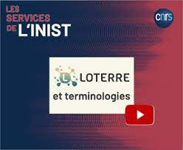
Pour aller plus loin – Ressources sur la gestion des données
Référentiels et logiciels de traitement
Tropy : Logiciel organiser des corpus iconographiques (cf. Zotero, logiciel de gestion de références bibliographiques).
Gephi : Outil en ligne d’analyse de réseau et la réalisation de cartographie (cartographie d’ensemble de données très variés et de visualisation de réseaux).
Audacity : Outil d’édition de fichiers audio et d’enregistrements (enregistrement, manipulation, mixage de fichiers audio sous divers formats).
Open Office Writer et Free OCR : Traitement de texte et d’océrisation (reconnaissance de caractères d’un texte au format numérique).
Offre de services Paris 1 accessible depuis l’ENT :
Espaces collaboratifs Nuxeo / Offre Microsoft 365 / One Drive / Sharepoint
Reconnaissance de caractères et d’édition de pdf : ABBYY FineReader
Infrastructure de recherche en SHS : Human-Num https://www.huma-num.fr/
Autoformation sur les données de la recherche : DoRaNum https://doranum.fr/
Passeport pour la Science Ouverte https://www.ouvrirlascience.fr/passeport-pour-la-science-ouverte-guide-pratique-a-lusage-des-doctorants/
Passeport pour les données de la recherche https://www.ouvrirlascience.fr/science-ouverte-donnees-de-la-recherche/
Organiser les fichiers, nommer, sauvegarder https://archives.pantheonsorbonne.fr/sites/default/files/2021-01/1_nommage.pdf
5 règles de base pour nommer les fichiers : https://doranum.fr/stockage-archivage/comment-nommer-fichiers_10_13143_wgqw-aa59/
Une série de capsules vidéo décline le Passeport pour la science ouverte :
· Qu’est-ce que c’est la science ouverte ?
· Des ressources ouvertes à découvrir
· La gestion des données et le cycle de vie des données de la recherche
· La thèse en accès ouvert
· La diffusion des travaux scientifiques en accès ouvert
Exemples de thésaurus :
Thésaurus multilingue et pluridisciplinaire de l'UNESCO http://vocabularies.unesco.org/browser/thesaurus/fr/
Thésaurus PACTOLS en archéologie https://masa.hypotheses.org/tag/thesaurus
Thésaurus Motbis multidisciplinaire et francophone du MEN https://www.reseau-canope.fr/motbis-thesagri/presentation-generale
Fouille de texte

Slide 36
Service Commun de la Documentation – Appui recherche et science ouverte (SCD-DAR-SARSO)
Merci!
Nayeli.Desbrosses@univ-paris1.fr
appui-recherche-scd@univ-paris1.fr

